Slide 1
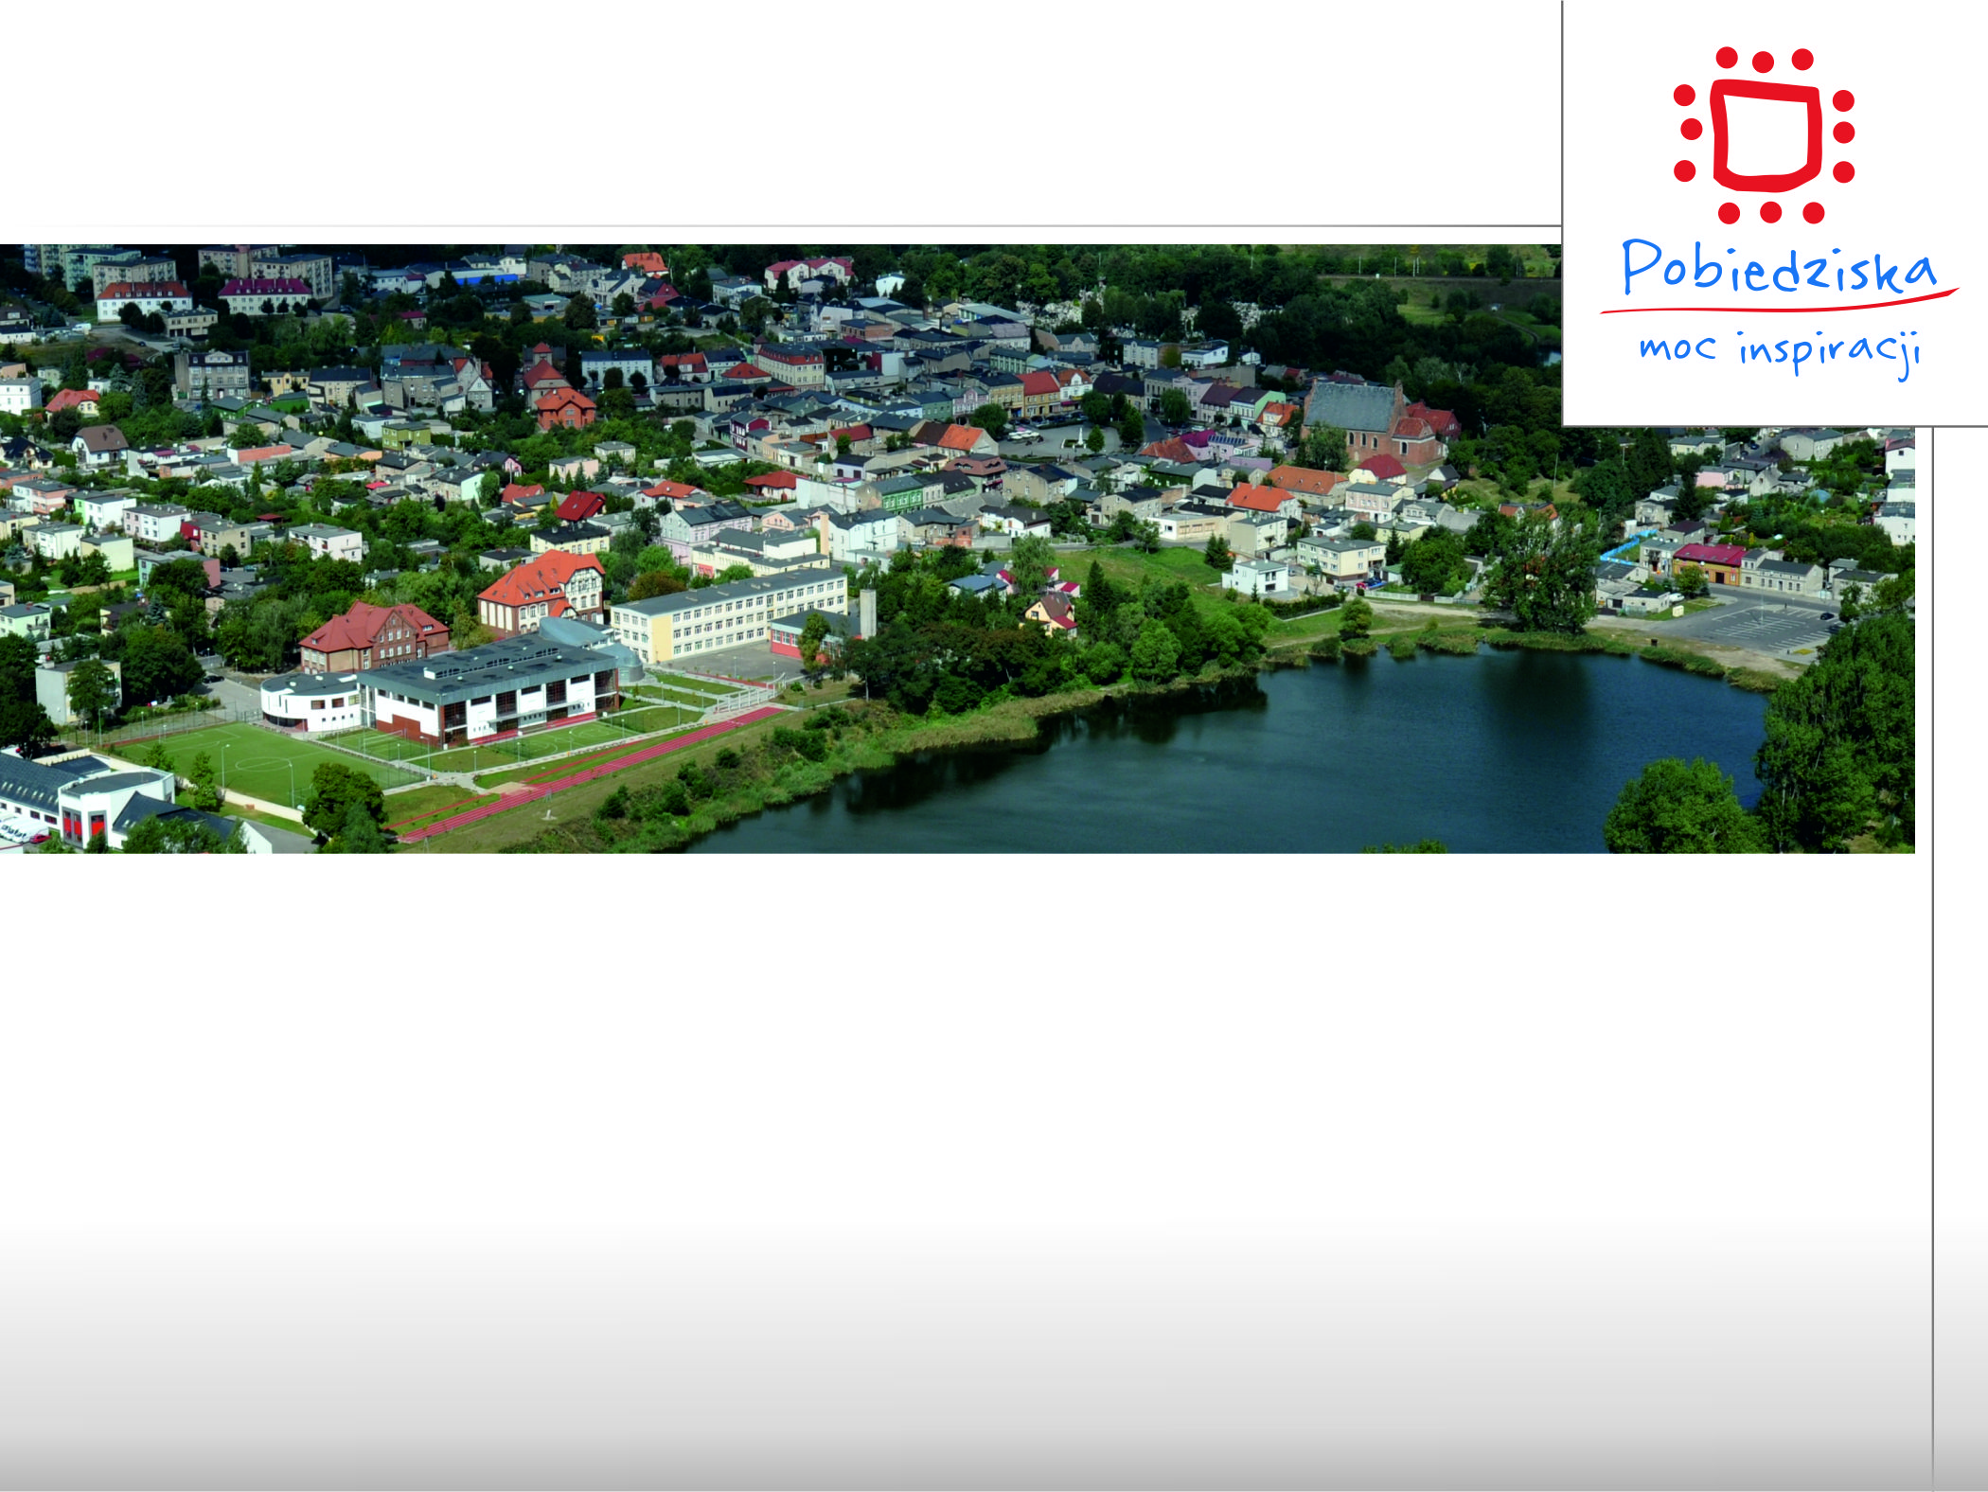
Sprawozdanie z pracy
Burmistrza Miasta i Gminy Pobiedziska w okresie międzysesyjnym
24.02.2017r.-30.03.2017r.

Slide 2

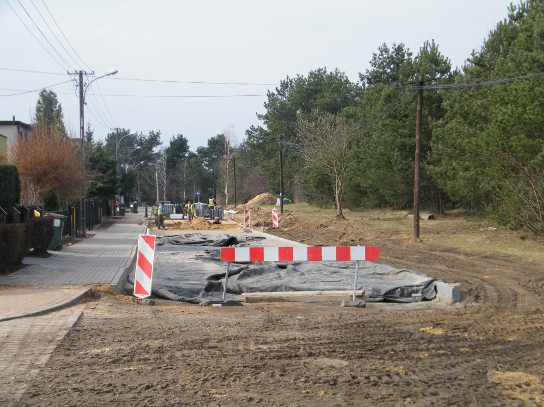
Realizowane są umowy związane z:
rozbiórką i remontem budynków gospodarczych
przy ul. Kostrzyńskiej 15;
budową ulicy Bocznej w miejscowości Pobiedziska Letnisko,
budową ul. Kolejowej w Pobiedziskach Letnisko,

Slide 3
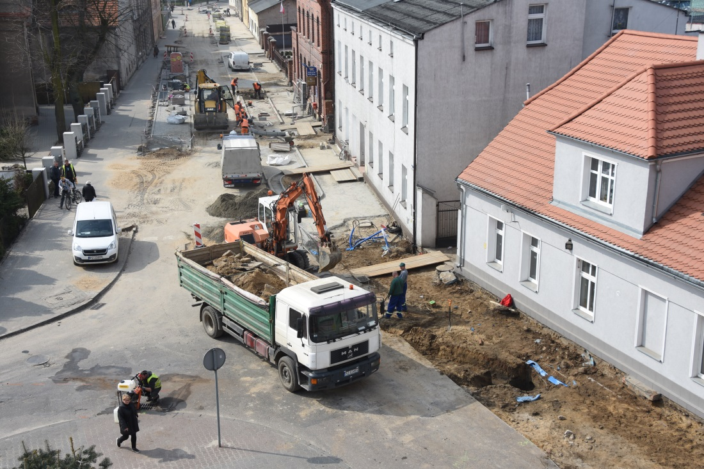
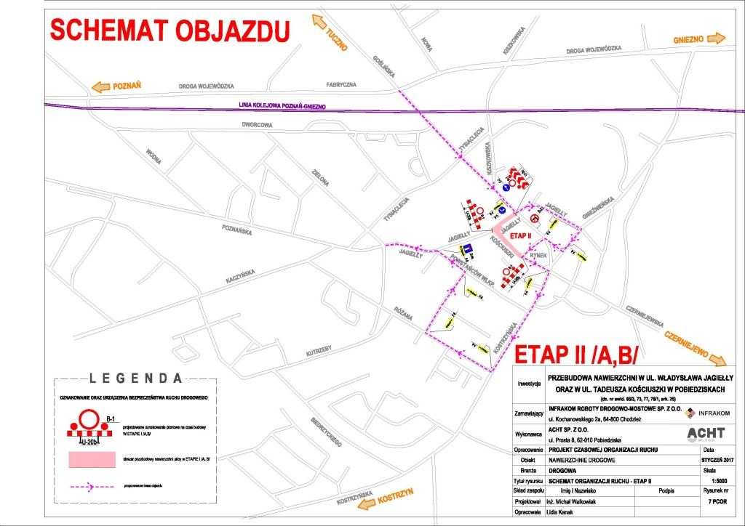
Realizowane są umowy związane z:
- budową ulic: Jagiełły, Kościuszki w Pobiedziskach.

Slide 4
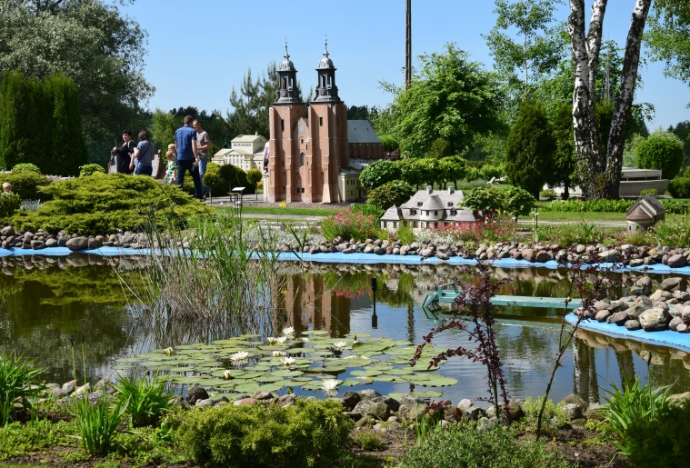
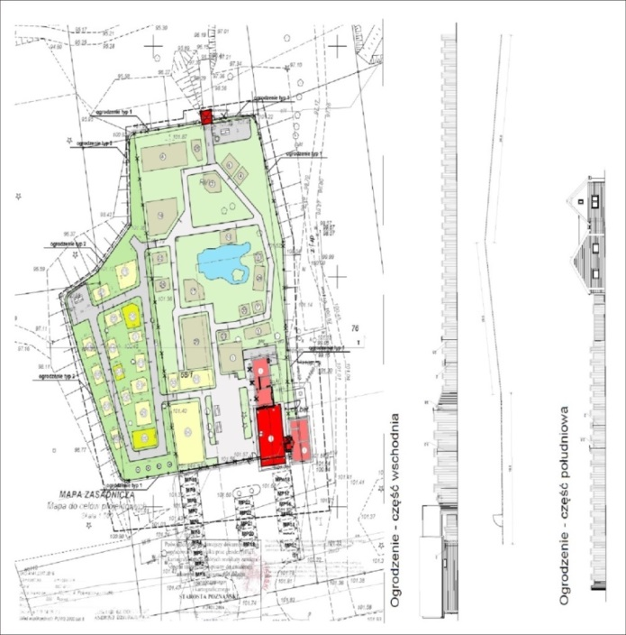
Realizowane są umowy związane z:
projektami:
- „Rozwój kluczowego szlaku dziedzictwa kulturowego województwa
wielkopolskiego pn. Szlak Piastowski” w którym Gmina Pobiedziska jest partnerem w zakresie „Modernizacja Skansenu Miniatur Szlaku Piastowskiego w Pobiedziskach”;

Slide 5
Realizowane są umowy związane z:
projektami:
- miejscowych planów zagospodarowania przestrzennego m.in. terenów rolnych gminy Pobiedziska - II część, terenów zieleni i lasów Gminy Pobiedziska, Skansenu Miniatur, części arkusza nr 27 w Pobiedziskach, układu komunikacyjnego w Jerzykowie, Biskupicach i Bugaju, części północnej Pobiedzisk, terenów kultury fizycznej w Promnie, węzłów przesiadkowych Poznańskiej Kolei Metropolitalnej, terenu między jeziorami w Pobiedziskach, zmiany planu dla dz. 94/2 w Kocanowie,
parku w Biskupicach,
budowy kanalizacji sanitarnej dla zadań przyjętych w WPI,

Slide 6
Realizowane są umowy związane z:
projektami:
- ul. Okrężnej w miejscowości Pobiedziska Letnisko,
- ul. Osiedlowej i ul. Wiosennej w Jerzykowie,
- ulic Drawskiej, Sandaczowej, Łososiowej, Okoniowej,
- ul. Malwowej i ul. Słonecznikowej,
- mieszkań przy narożniku ul. Rynek i ul. Kostrzyńskiej.

Slide 7
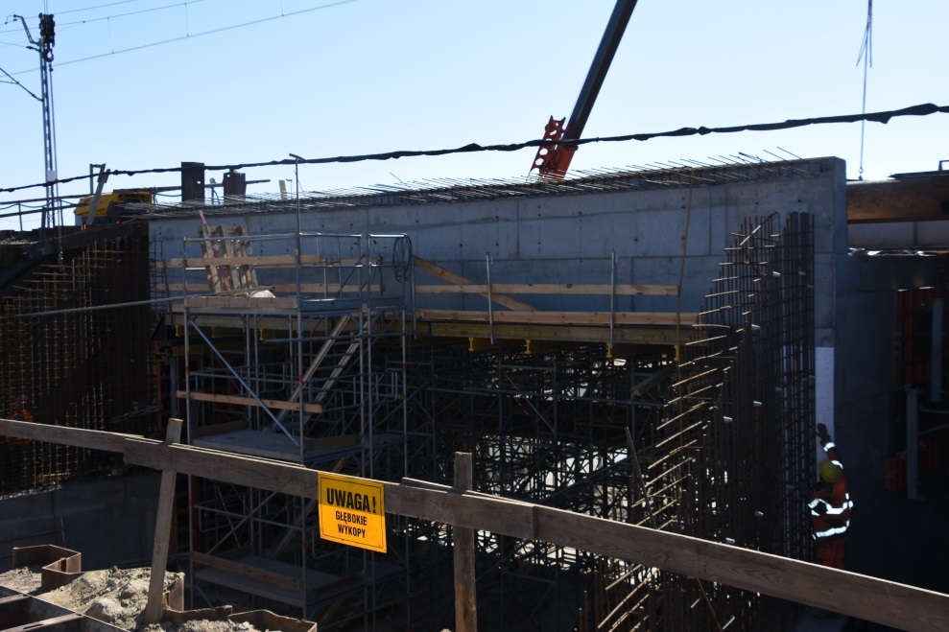
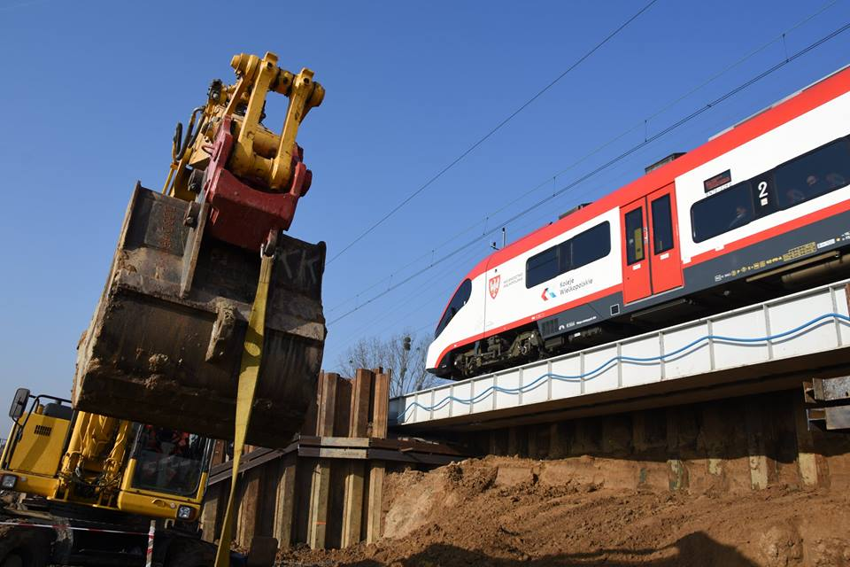
Realizowane są umowy związane z:
budową tunelu pod torami kolejowymi w rejonie ulicy Poznańskiej
w Pobiedziskach. Firma Strabag wykonuje prace przy przekopie tunelu.
Koniec prac w zakresie tunelu zaplanowany został na maj 2017 r.;

Slide 8
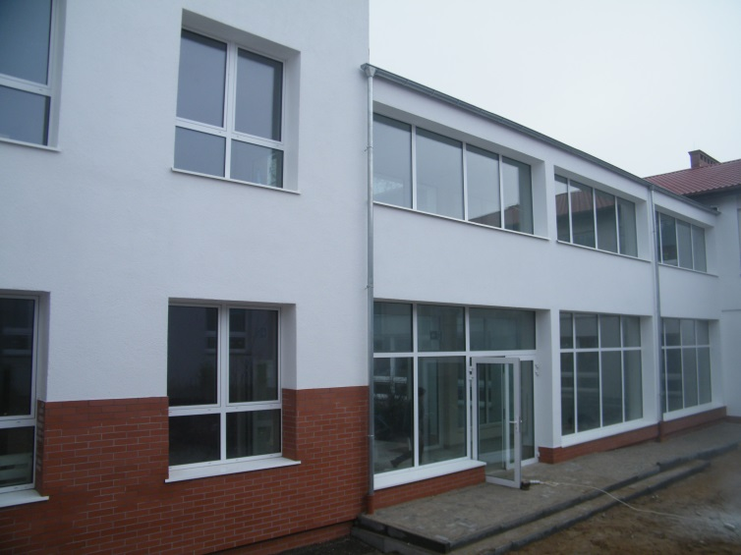
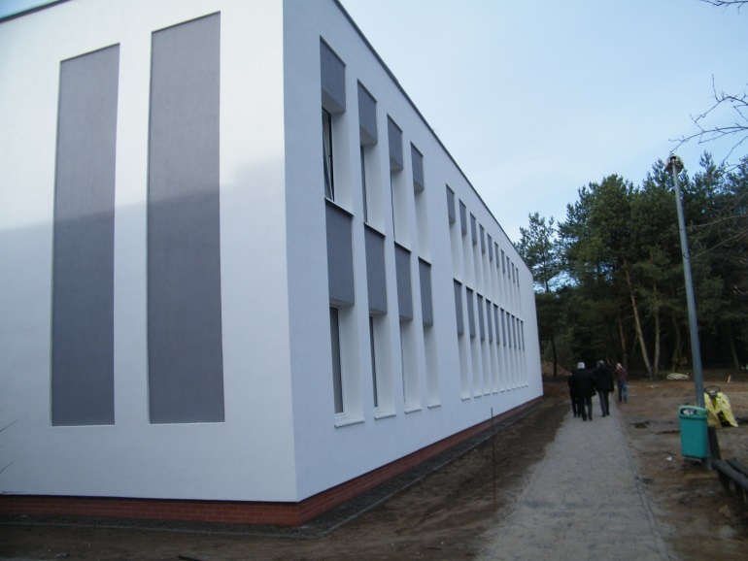
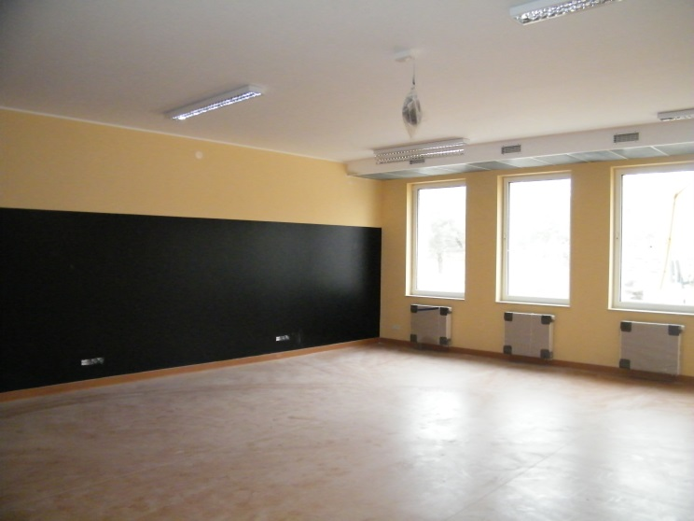
Realizowane są umowy związane z:
"Rozbudową i przebudową Szkoły w Jerzykowie przy ul. Spokojnej
gm. Pobiedziska”. Szacowane koszty kwalifikowane to: 2.716.476,00 zł.
Zakończenie realizacji przedsięwzięcia to 15 kwietnia 2017 r.

Slide 9
Przygotowywane są dokumenty do postępowania przetargowego na:
innowacje w ramach projektu pn:
„Wspieranie strategii niskoemisyjnych na terenie
Gminy Pobiedziska poprzez tworzenie kompleksowej infrastruktury…”;
pełnienie nadzorów budowlanych w ramach realizacji inwestycji realizowanych w oparciu o projekt: „Wspieranie strategii niskoemisyjnych na terenie Gminy Pobiedziska….”;
usługi pocztowe dla Urzędu Miasta i Gminy w Pobiedziskach – zgodnie z art. 138 o – usługi społeczne.

Slide 10
Ogłoszono postępowania przetargowe na budowę:
zakup środków transportu publicznego w ramach projektu
„Wspieranie strategii niskoemisyjnych na terenie Gminy Pobiedziska…”;
budowę oświetlenia ulicznego w miejscowości Biskupice w rejonie ulic Śliwkowa, Gruszkowa, Morelowa, Jabłkowa;
zakup wraz z dostawą kruszywa naturalnego łamanego na ulepszenie dróg gruntowych w Gminie Pobiedziska w roku 2017.
Trwają prace komisji nad rozstrzygnięciem przetargów:
ZWP przy Dworcu Kolejowym w Biskupicach, w tym budowa ul. Nowej i ul. Popiela;
modernizację Placu Piastowskiego w tym organizacja przystanków komunikacji publicznej w systemie „zaprojektuj i wybuduj” (jest to drugie postępowanie, pierwsze zostało unieważnione);

Slide 11
Rozstrzygnięto postępowania na:
budowę zespołu pomostów nad Jeziorem Biezdruchowo w Pobiedziskach;
w zakresie ścieżek rowerowych i układu komunikacyjnego w Pobiedziskach
oraz węzła przesiadkowego w Pobiedziskach;
równanie i profilowanie dróg na terenie Gminy Pobiedziska;
realizację modernizacji ulicy Kiszkowskiej w Pobiedziskach oraz ul. Dworcowej i Głównej w Biskupicach – zadania realizowane przez Zarząd Dróg Powiatowych w ramach Projektu „Wspieranie strategii niskoemisyjnych…..”
Unieważniono postępowanie na:
ZWP przy Dworcu Kolejowym w Pobiedziskach Letnisku.

Slide 12
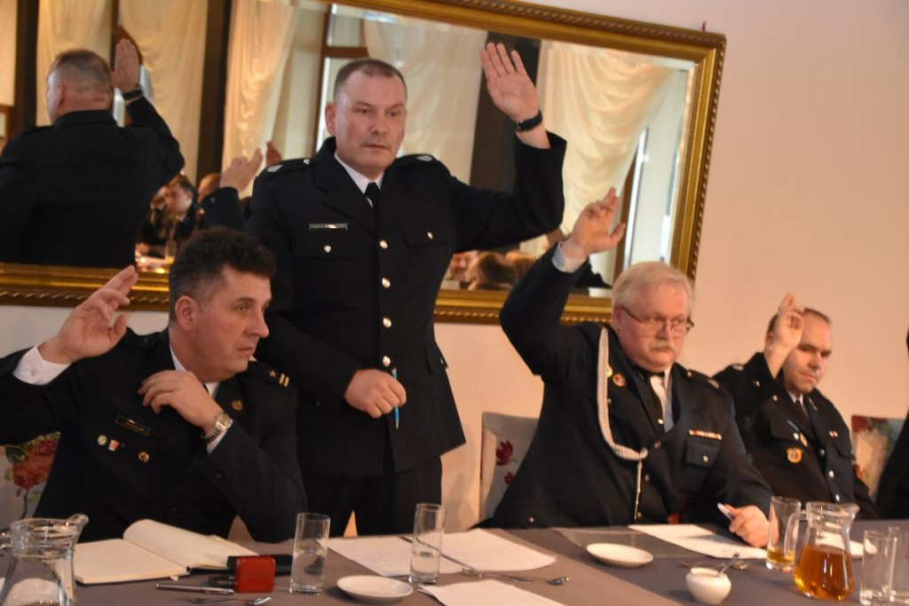
Ponadto:
w dniu 26 lutego br. wzięto udział w zebraniu sprawozdawczym za 2016 rok Ochotniczej Straży Pożarnej z Pobiedzisk. Zarząd otrzymał absolutorium, a druhowi Grzegorzowi Flisiakowi w głosowaniu przyznano tytuł Honorowego Członka. Podczas spotkania wręczone zostały również odznaczenia;

Slide 13
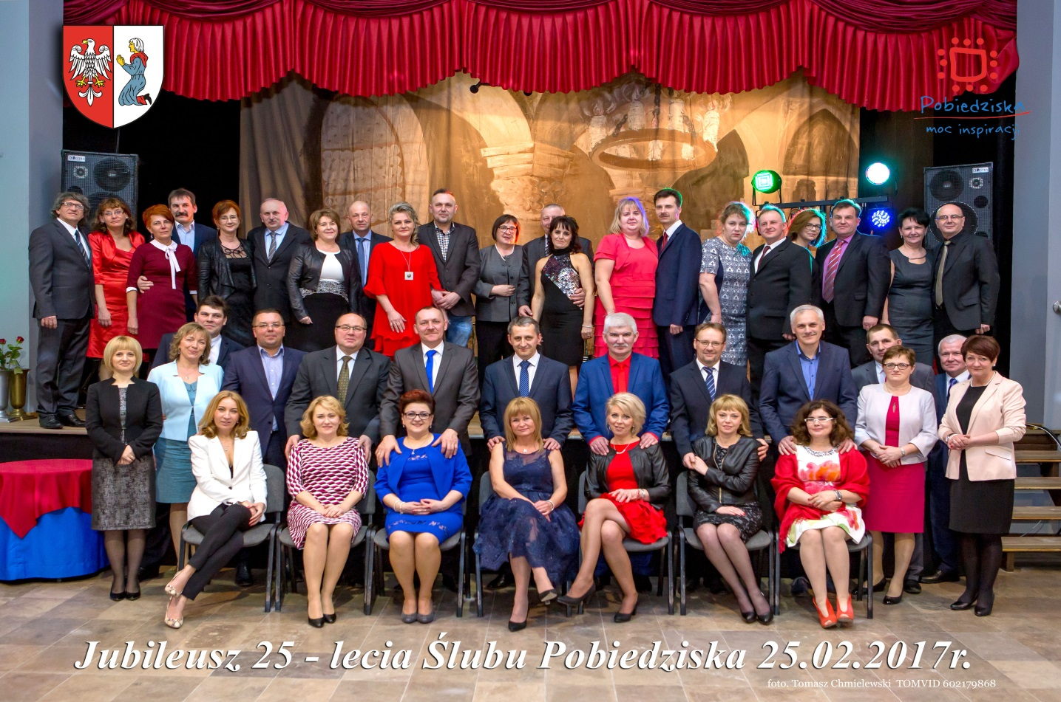
Ponadto:
Pobiedziski Ośrodek Kultury gościł 17 par małżeńskich zaproszonych
przez Urząd Stanu Cywilnego na uroczystość z okazji Jubileuszu 25 -lecia Pożycia Małżeńskiego. Zaproszone pary małżeńskie otrzymały listy gratulacyjne, kwiaty oraz flagi z herbem Pobiedzisk;

Slide 14
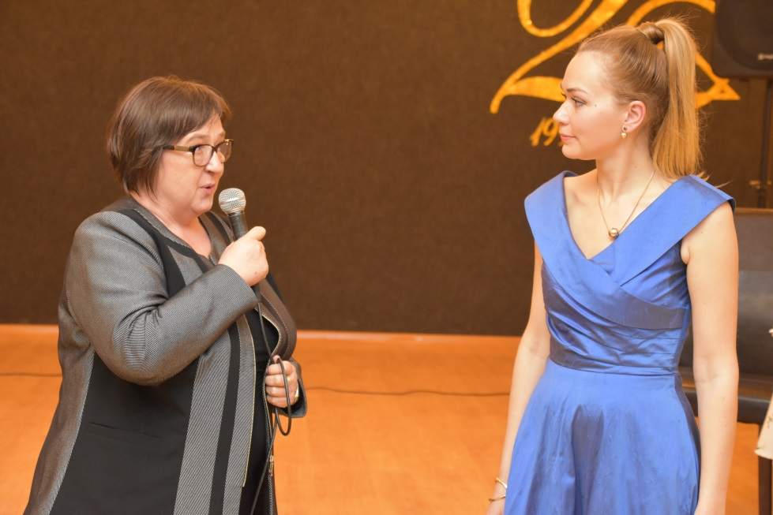
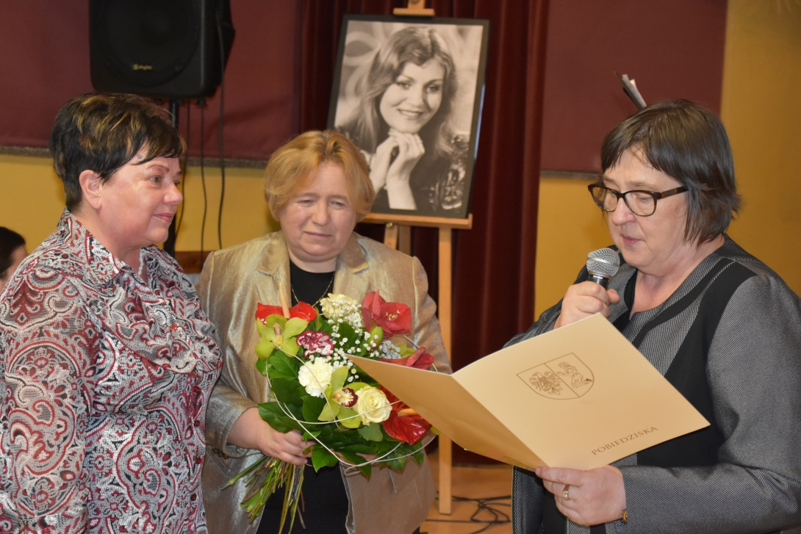
Ponadto:
Klub Seniora działający przy Bibliotece Publicznej w Pobiedziskach Letnisku
obchodzi w tym roku dziesięciolecie swojej działalności. Z tej okazji,
7 marca br. zorganizowane zostały w Zespole Szkół Pobiedziska Letnisko jubileuszowe uroczystości. W Auli szkoły zaproszeni goście gratulowali seniorom tak miłej rocznicy
i życzyli dalszych kilkudziesięciu, następnych lat działalności;

Slide 15
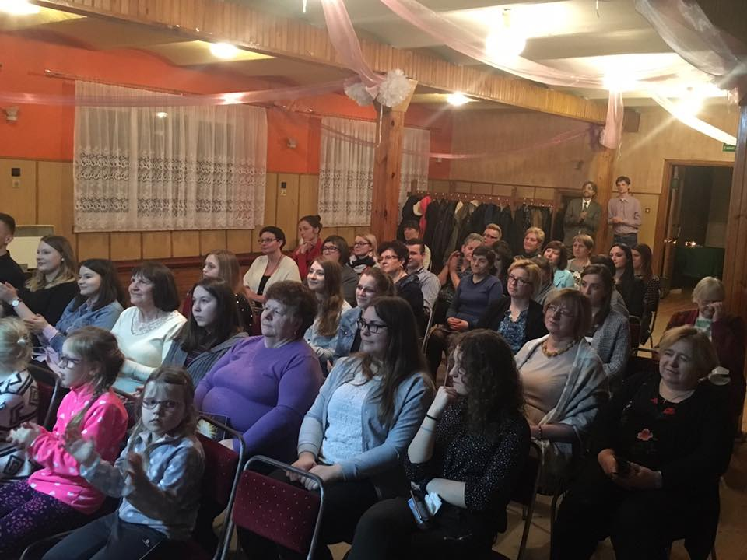
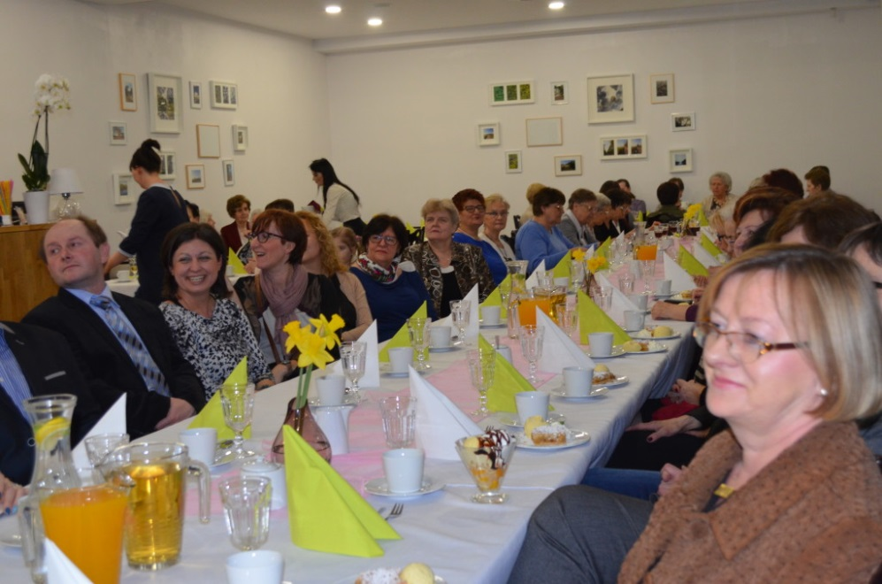
Ponadto:
sołectwa w gminie Pobiedziska bardzo uroczyście włączyły się w
organizację spotkań dla Pań w ramach obchodów Święta Kobiet. Wśród wielu spotkań odbyły się m.in: w sołectwach Węglewo, Jerzykowo, Kociałkowa Górka, Borowo Młyn, Latalice, Główna;

Slide 16
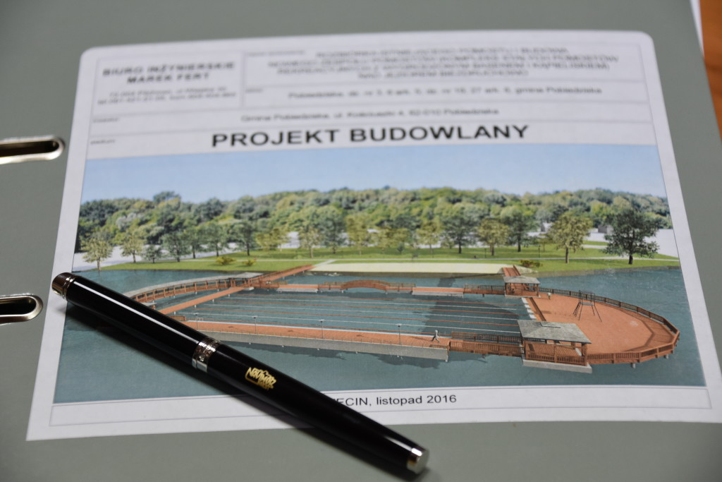
Ponadto:
9 marca br. podpisano umowę na budowę zespołu pomostów nad jeziorem Biezdruchowo. W ramach przedsięwzięcia wybudowany zostanie kompleks stałych pomostów rekreacyjnych z wygrodzonym basenem i kąpieliskiem a także zlokalizowane zostaną 4 altanki, 2 rampy wejściowe dostosowane dla osób niepełnosprawnych, wieża ratownika;

Slide 17
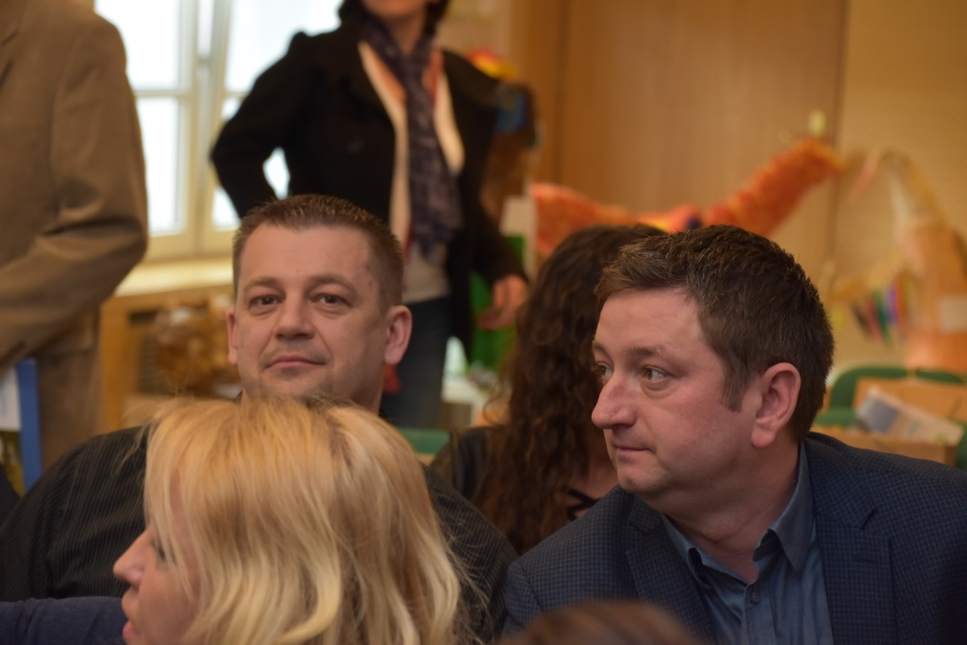
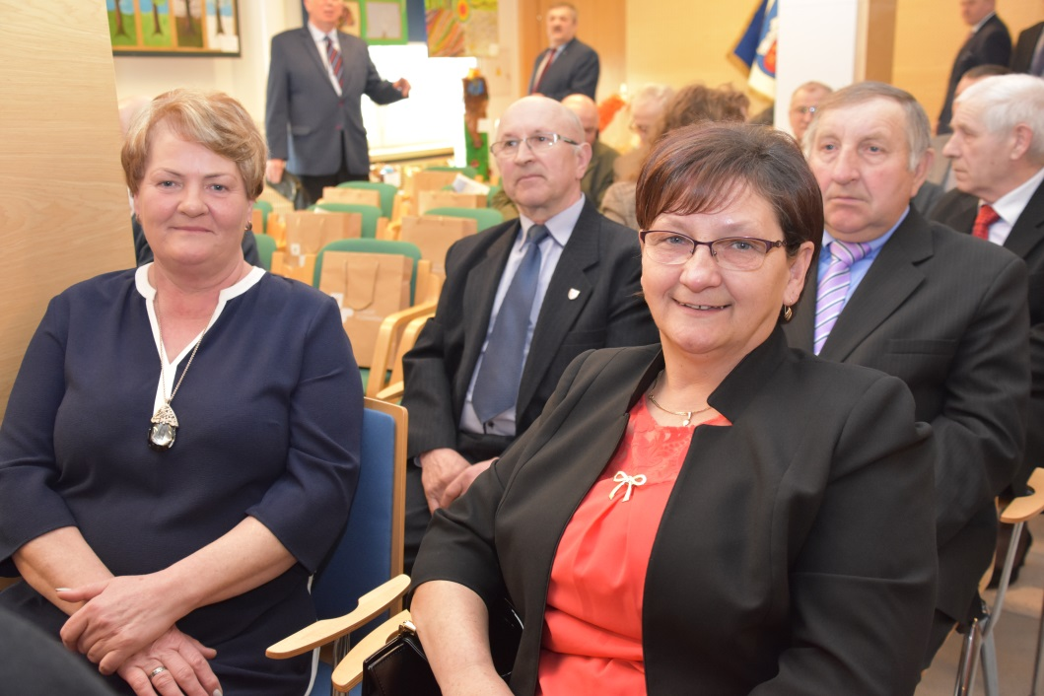
Ponadto:
wzięto udział w II Powiatowych Dniach Sołtysa. Gminę Pobiedziska na spotkaniu reprezentowali: Burmistrz Miasta i Gminy Pobiedziska oraz sołtysi Zenona Szymkowiak Kołata, Barbara Widelicka Borowo Młyn, Andrzej Gruszczyński Jerzykowo, Franciszek Kosicki Biskupice, Włodzimierz Walter Polska Wieś, Marcin Bartz Główna, Adam Stołowski Bociniec;

Slide 18
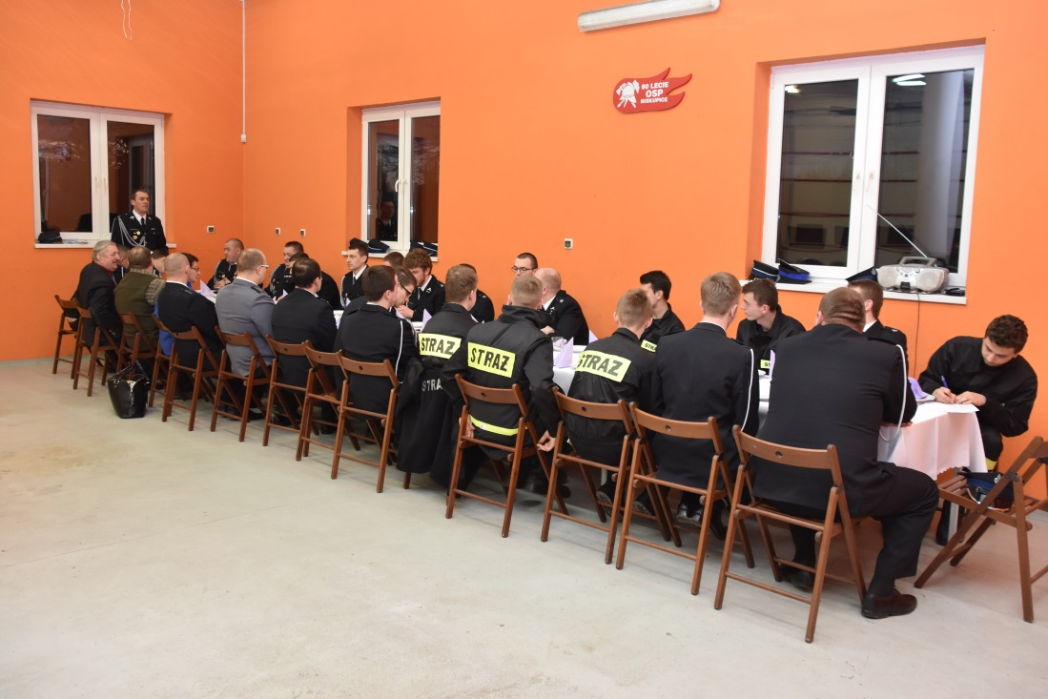
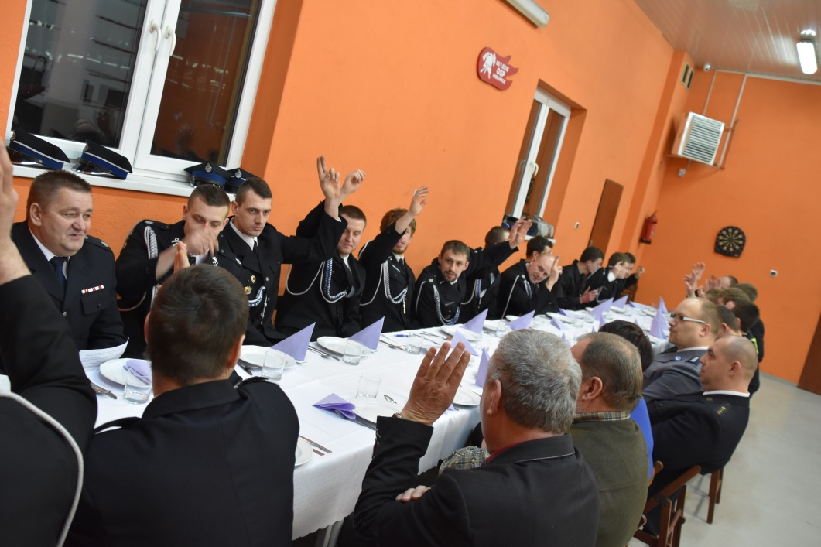
Ponadto:
w dniu 10 marca br. odbyło się zebranie sprawozdawcze OSP w Biskupicach.
Podczas spotkania przegłosowano absolutorium dla Zarządu oraz nowy statut OSP;

Slide 19
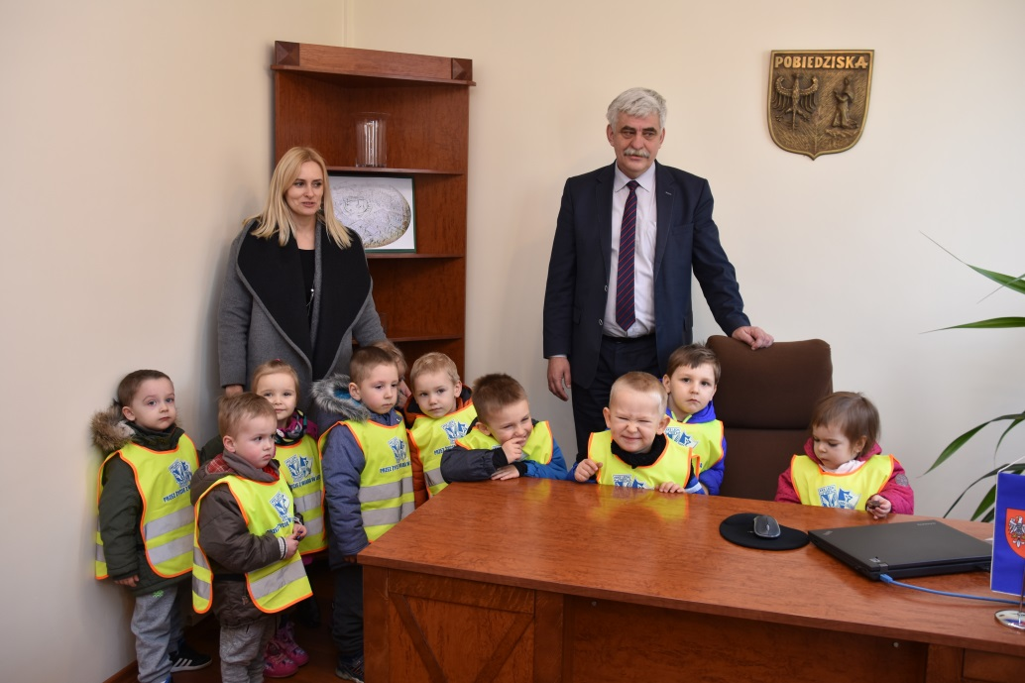
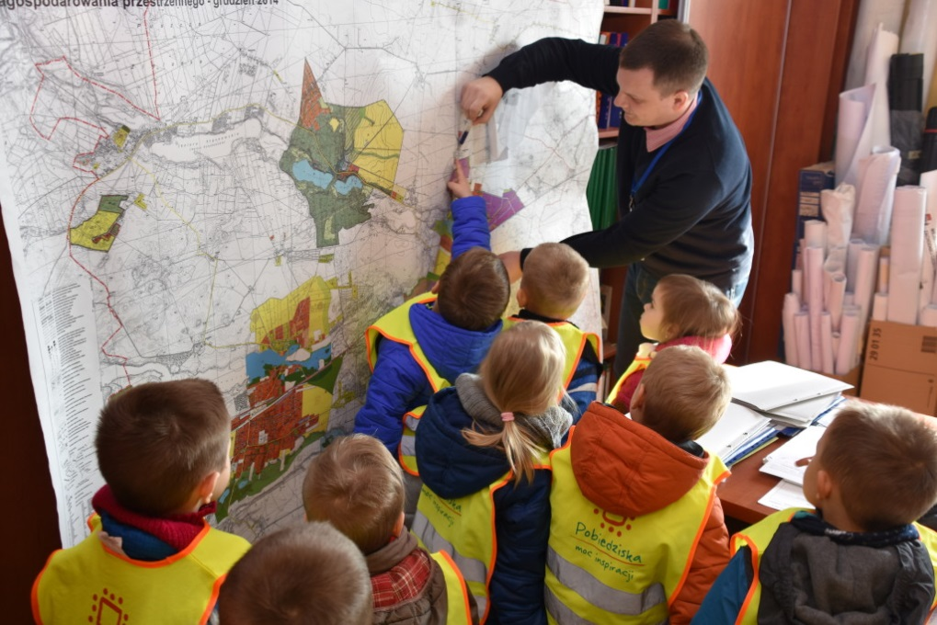
Ponadto:
dzieci z Przedszkola w Pomarzanowicach odwiedziły siedzibę Urzędu Miasta i Gminy w Pobiedziskach. Miłych gości przywitał i zaprosił do siebie Zbigniew Zastrożny Zastępca Burmistrza Pobiedzisk. Wielu było chętnych, by choć na chwilę zasiąść w fotelu Burmistrza. Dzieci po całym urzędzie oprowadziła i opowiedziała o pracy Felicja Tokarska. Na koniec drobny upominek i „coś” słodkiego trafiło do każdego z przemiłych gości;

Slide 20
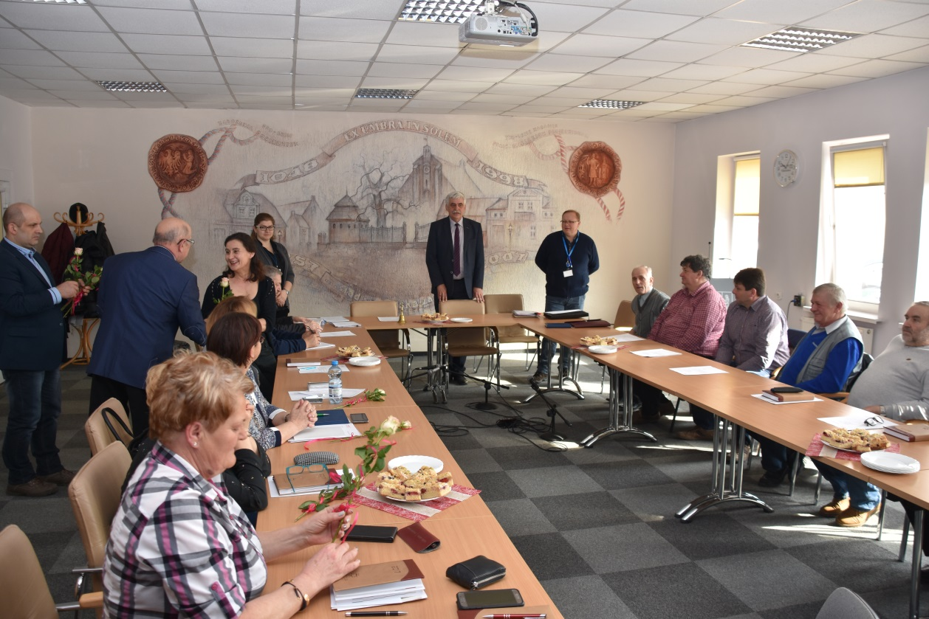
Ponadto:
spotkanie sołtysów gminy Pobiedziska – 14 marca br. – miało trochę inny charakter.
Z okazji Dnia Sołtysa na samym początku Zastępca Burmistrza Pobiedzisk Zbigniew Zastrożny powitał wszystkich sołtysów i życzył im wytrwałości oraz sukcesów w ich codziennej, trudnej czasami pracy. Dodatkowo, by umilić ten dzień, każdy z sołtysów otrzymał torbę na dokumenty;

Slide 21

Ponadto:
ruszyły zapisy na Bieg Jagiełły. Najtrudniejszy półmaraton w cyklu Grand Prix Wielkopolski 2017 – Bieg Jagiełły TIP TOPOL Półmaraton Pobiedziska odbędzie się
9 lipca br.;

Slide 22
Ponadto:
21 marca br. w Centrum Ratowniczo-Edukacyjnym odbyło się spotkanie zorganizowane dla mieszkańców sołectwa Kociałkowa Górka, które było okazją do dyskusji o problemach i potrzebach. Poinformowano o planowanych inwestycjach, zmianach i modernizacjach. Dodatkowo przeprowadzone zostały podczas spotkania wybory uzupełniające do Rady Sołeckiej. Odbyły się również spotkania z mieszkańcami Latalic, Węglewa, Jerzykowa;
informujemy, że do Burmistrza MiG Pobiedziska wpłynęło zawiadomienie Regionalnego Dyrektora Ochrony Środowiska w Poznaniu informujące o wszczęciu na wniosek Zarządu Dróg Powiatowych postępowania w sprawie wydania decyzji środowiskowej dla planowanego przedsięwzięcia polegającego na : ˝budowie Północno-Wschodniej Obwodnicy Aglomeracji Poznańskiej, na odcinku węzeł Złotkowo-Suchy Las-Owińska-Uzarzewo-droga ekspresowa S5”;

Slide 23
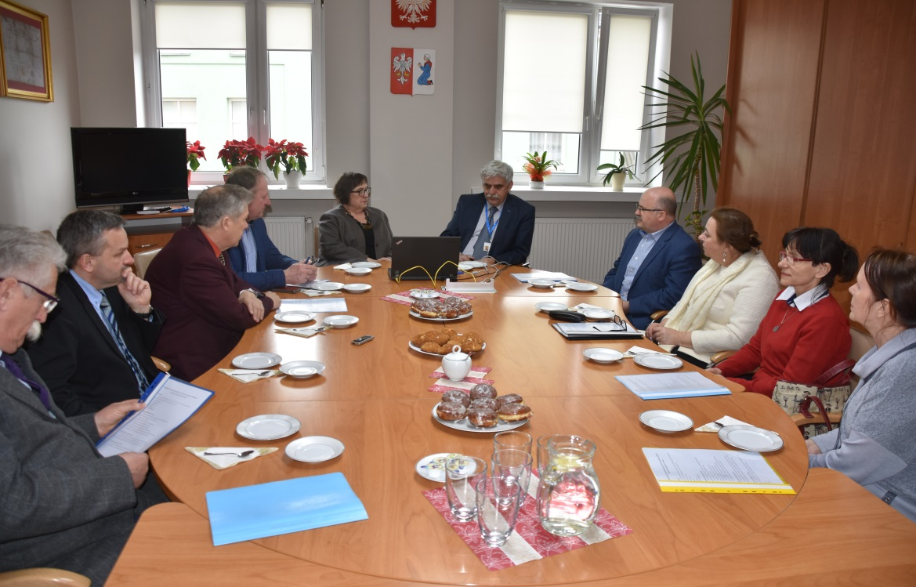
Ponadto:
23 marca br. odbyło się spotkanie z Komisją Komunikacji, Budownictwa i Infrastruktury Rady Powiatu Poznańskiego, która kontrolowała funkcjonowanie Filii Wydziału Komunikacji w Pobiedziskach. W otwartym we wrześniu 2016 roku wydziale komunikacji, mieszkańcy mogą załatwić wszystkie formalności związane z rejestracją pojazdów. Członkowie komisji zapoznali się z inwestycjami realizowanymi wspólnie z powiatem poznańskim na terenie Gminy Pobiedziska. Podczas rozmów wysoko oceniono dotychczasowy poziom współpracy i omówiono perspektywy działań na przyszłość;

Slide 24
Ponadto:
informujemy, iż firma „Tesgas S.A.” Dąbrowa ul. Batorowska 9, 62-070 Dopiewo przystępuje do realizacji zadania / obiektu pn.: Budowa gazociągu średniego ciśnienia położonej w Pobiedziskach, Złotniczki, Jerzyn, Wronczyn, Stęszewko i Tuczno, gmina Pobiedziska. Przewidywany termin zakończenia robót: Luty 2018 r. Podstawa realizacji zadania / obiektu: Decyzja nr 848/15 z dnia 2.03.2015 r. wydaną przez Starostę Poznańskiego;
23 marca br. podpisano umowę z firmą Strabag Sp. z o.o. na wykonanie budowy parkingów i zjazdów w ramach Budowy Zintegrowanego Węzła Przesiadkowego przy Dworcu Kolejowym w Pobiedziskach. Oznacza to rozpoczęcie prac przy kolejnej budowie w gminie Pobiedziska dofinansowanej w ramach Zintegrowanych Inwestycji Terytorialnych ( ZIT). Firma Strabag Sp. z o.o. opracuje dokumentację techniczną oraz realizować będzie roboty budowlane w formule zaprojektuj i wybuduj , a także nadzór inwestorski. Działania te utworzą infrastrukturę komunikacyjną umożliwiającą integracje transportu autobusowego, samochodowego, rowerowego i pieszego z transportem kolejowym;

Slide 25
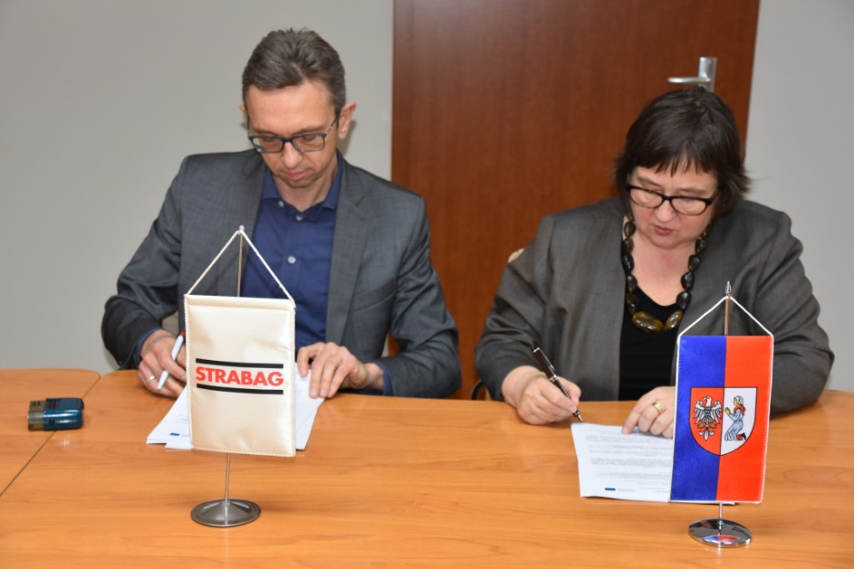
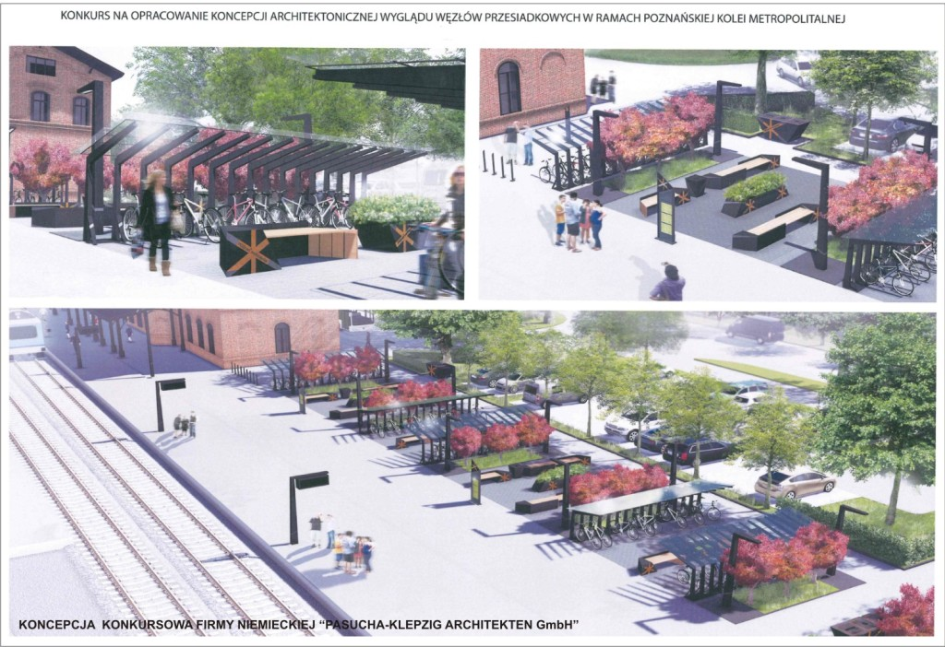
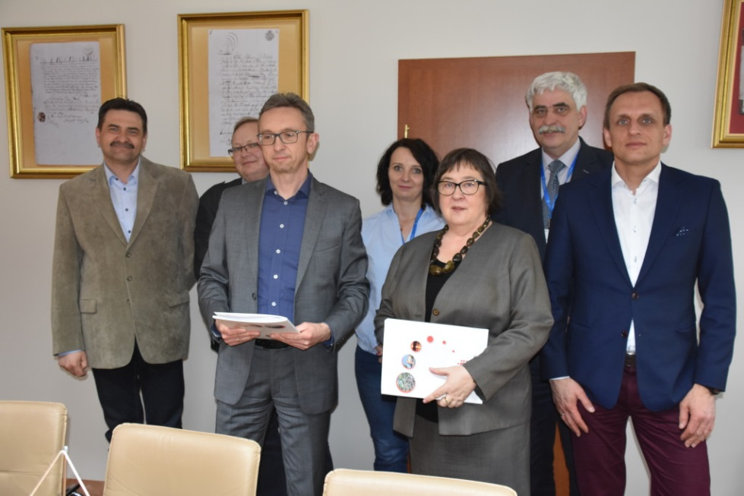
Ponadto:

Slide 26
Ponadto:
rozstrzygnięto konkursy ofert. Łączna kwota przeznaczona na pożytek publiczny (w tym małe granty oraz wsparcie finansowe w ramach wkładu własnego) to 205.000 zł:
1- wspieranie i upowszechnianie kultury fizycznej i sportu w roku 2017. Łączna kwota na w/w zadanie 115.000 zł
L.p. | Nazwa organizacji pozarządowej | Nazwa zadania publicznego | Wysokość przyznanych środków (zł)
1. | Fundacja Klub Sportowy Kuwaka | Organizacja Zawodów Wakeboardowych KUWAKAWAKE CUP Pobiedziska 2017 | 1.400,00
2. | Fundacja Klub Sportowy Kuwaka | Warsztaty wakeboardowe dla dzieci i młodzieży | 1.500,00
3. | Uczniowski Klub Sportowy „Zalew” | Szkolenie i współzawodnictwo dzieci i młodzieży w dyscyplinie sportowej kajakarstwo | 22.000,00
4. | Uczniowski Klub Sportowy „Smecz” | Szkolenie dzieci i młodzieży w zakresie uprawiania Judo poprzez zorganizowany system szkoleniowo-wychowawczy | 20.000,00
5. | Uczniowski Klub Sportowy „Lider” | Prowadzenie zajęć sportowych w judo i nordic walking | 8.000,00
6. | Fundacja Piotra Reissa | Treningi piłkarskie oraz udział w rozgrywkach Ligi Wielkopolsko-Lubuskiej dla dzieci i młodzieży z Gminy Pobiedziska | 6.000,00
7. | Uczniowski Klub Sportowy „Pobiedziska Letnisko” | Szkolenie Hokejowe | 14.435,00
8. | Pobiedziski Klub Karate Shotokan Raven | Przygotowanie i uczestnictwo PKKSR w miejskich, regionalnych, ogólnopolskich imprezach oraz zgrupowaniach i stażach karate | 0,00
9. | Pobiedziski Klub Karate Shotokan Raven | Organizacja szkoleń i treningów karate dzieci uzdolnionych sportowo | 2.200,00
10. | Pobiedziski Klub Karate Shotokan Raven | Organizacja turnieju karate dzieci i młodzieży | 2.000,00
11. | TKKF „Płomień” | Ranking biegów przełajowych dzieci i młodzieży szkolnej | 2.000,00
12. | Uczniowski Klub Sportowy „Koziołki” | Prowadzenie zajęć sportowych w rugby i judo | 26.400,00
13. | Stowarzyszenie KOHORTA Poznań | Młodzieżowa Euroliga sportów walki Knockout Art | 565,00
14. | Stowarzyszenie KOHORTA Poznań | Droga do Mistrzostwa | 1.500,00
15. | Fundacja „Zawsze Razem” | Jazda konna czyli sport i terapia w jednym | 5.500,00
16. | Sztuki Walki Pobiedziska | Droga do Mistrzostwa | 1.500,00

Slide 27
Ponadto:
- w zakresie kultury i sztuki, ochrony dóbr kultury i tradycji w roku 2017.
Łączna kwota na w/w zadanie 15.000 zł.
L.p. | Nazwa organizacji pozarządowej | Nazwa zadania publicznego | Wysokość przyznanych środków (zł)
 | Stowarzyszenie Dębowa Tarcza | Kapsuła Czasu Pobiedziska | 1.000,00
2. | Fundacja Scena Pobiedziska | Warsztaty Artystyczne | 0,00
3. | Fundacja Scena Pobiedziska | Kino Letnie w Pobiedziskach 2017 | 1.600,00
4. | Fundacja Wspierania Twórczości Niezależnej | Premiera Teatru Aby | 1.500,00
5. | Towarzystwo Miłośników Pobiedzisk | Wydanie Zeszytów Pobiedziskich | 1.200,00
6. | Stowarzyszenie Gmina Pobiedziska w Europie | Literackie Pobiedziska | 0,00
7. | Stowarzyszenie Gmina Pobiedziska w Europie | Koncerty Jerzykowskie | 3.000,00
8. | Stowarzyszenie Gmina Pobiedziska w Europie | Spektakl Historyczny – Światło i dźwięk – Takie były Pobiedy początki | 5.200,00
9. | Stowarzyszenie Koło Gospodyń Wiejskich w Biskupicach | Pokaż babciu jak to robisz | 1.500,00

Slide 28
Ponadto:
- w zakresie działalności na rzecz osób niepełnosprawnych w roku 2017.
Łączna kwota na w/w zadanie 60.000 zł.
L.p. | Nazwa organizacji pozarządowej | Nazwa zadania publicznego | Wysokość przyznanych środków (zł)
1. | Stowarzyszenia na Rzecz Osób Niepełnosprawnych i Aktywności Lokalnej dla Ciebie | Rehabilitacja, terapia, integracja osób niepełnosprawnych | 60.000,00

Slide 29
Ponadto:
przyznano stypendium Burmistrza Miasta i Gminy Pobiedziska dla uzdolnionych uczniów szkół podstawowych i gimnazjalnych.
O stypendium dla uzdolnionych uczniów może ubiegać się uczeń kl. IV-VI szkoły podstawowej i uczeń gimnazjum, zamieszkujący na terenie gminy Pobiedziska, który w trakcie kształcenia spełnia kryteria określone Uchwałą nr XXXV/320/2016 Rady Miejskiej Gminy Pobiedziska z dnia
24 listopada 2016 r. w sprawie Regulaminu przyznawania i wypłacania uczniom szkół podstawowych i gimnazjalnych stypendiów Burmistrza Miasta i Gminy Pobiedziska.
Za pierwszy semestr roku szkolnego 2016/2017 stypendium Burmistrza Miasta i Gminy Pobiedziska otrzymało 12 uczniów na 14 złożonych wniosków. Stypendia otrzymali uczniowie szkół: Zespół Szkół w Pobiedziskach – 5 uczniów, Zespół Szkół w Pobiedziskach Letnisku – 1 uczeń, Zespół Szkół w Jerzykowie – 6 uczniów.
Kwota przyznanego stypendium - 800,00 zł, wypłacane w czterech transzach:
1. marzec - kwota 200 zł
2. kwiecień - kwota 200 zł
3. maj - kwota 200 zł
4. czerwiec - kwota 200 zł

Slide 30
Ponadto:
rozpoczęła się rekrutacja do publicznych placówek przedszkolnych oraz klas pierwszych szkół podstawowych na terenie gminy Pobiedziska na rok szkolny 2017/2018.
Wnioski można składać w terminach od 10.04.2017 r. - do 24.04.2017 r. Podanie do publicznej wiadomości przez komisję rekrutacyjną listy dzieci zakwalifikowanych i niezakwalifikowanych - 05.05.2017 r. godz. 10.00.
UWAGA! Zespół Szkół w Pobiedziskach (od 01.09.2017 Szkoła Podstawowa im. K. Odnowiciela w Pobiedziskach) ul. Kostrzyńska 23 – przyjmuje wyłącznie dzieci z obwodu szkoły
(na podstawie zgłoszenia).
Na stronach internetowych www.pobiedziska.pl/edukacja - komunikaty oraz w siedzibie i na stronach internetowych szkół i przedszkoli znajdują się dokumenty do pobrania - wzory druków dotyczących rekrutacji do przedszkoli i oddziałów przedszkolnych oraz szkół podstawowych. Wszystkie zostały dostosowane do nowych wymogów prawnych;

Slide 31
Ponadto:
Przygotowano i ogłoszono konkursy na dyrektorów:
Zespołu Szkół w Pobiedziskach Letnisku – termin składania dokumentów –
do 7 kwietnia br.;
Zespołu Szkół w Pobiedziskach – termin składania dokumentów – do 28 kwietnia br.

Slide 32
Ponadto:
niemal 12,7 mln zł dotacji ze środków EFS otrzymają asystenci rodziny, koordynatorzy rodzinnej pieczy zastępczej czy osoby wspierające rodziny zastępcze. W Poznaniu i powiecie poznańskim pomoc trafi do 16 podmiotów wspierających 375 rodzin biologicznych i 70 dzieci z rodzin zastępczych zagrożonych ubóstwem i wykluczeniem społecznym, a także do 60 osób prowadzących 50 rodzin zastępczych. 23 marca br. w Urzędzie Miasta Poznania zaangażowane w projekt podmioty podpisały umowę partnerską, dzięki której będzie możliwe przyznanie środków. Uczestnikami projektu, którego realizację zaplanowano na lata 2017-2020, są ośrodki pomocy społecznej w Buku, Czerwonaku, Kleszczewie, Luboniu, Murowanej Goślinie, Obornikach, Pobiedziskach, Puszczykowie, Rokietnicy, Swarzędzu, Szamotułach, Śremie, Tarnowie Podgórnym, a także Powiatowe Centrum Pomocy Rodzinie w Poznaniu i poznańska fundacja „Dziecko w centrum”. Partnerem wiodącym jest Miasto Poznań.

Slide 33
Zapraszamy:
Zapraszamy mieszkańców gminy Pobiedziska do wzięcia udziału w XVI edycji Konkursu „Najpiękniejsza zagroda – Najpiękniejsza posesja”. Celem konkursu jest dążenie do podnoszenia walorów estetycznych posesji/zagród na terenie gminy Pobiedziska. Konkurs ma także na celu kształtowanie, rozwijanie i pielęgnowanie tożsamości lokalnej, zachowanie wartości środowiska kulturowego i przyrodniczego. Konkurs organizowany jest w dwóch kategoriach: „Najpiękniejsza posesja” i „Najpiękniejsza zagroda”. Dla zwycięzców poszczególnych kategorii przewidziane są nagrody pieniężne.
Aby wziąć udział w Konkursie należy w terminie do 31 maja br. dostarczyć do siedziby wypełnioną kartę zgłoszenia dostępną na stronie internetowej, w siedzibie Urzędu Miasta i Gminy w Pobiedziskach (BOI stanowisko nr 4) lub u Sołtysów. Jednokrotne oględziny posesji/zagród przez Komisję konkursową odbędzie się w czerwcu br. Wręczenie nagród odbędzie się podczas obchodów Dożynek gminnych.

Slide 34

Zapraszamy:

Slide 35

Zapraszamy:

Slide 36
Dziękuję za uwagę
dr Dorota Nowacka
Burmistrz
Miasta i Gminy Pobiedziska

